Slide 1
এই স্লাইডটি সম্মানিত শিক্ষকবৃন্দের জন্য।
সম্মানিত শিক্ষকবৃন্দ
প্রতিটি স্লাইডের নিচে অর্থাৎ Slide Note -এ সংযোজন করা নির্দেশনা দেখে নিবেন।শিক্ষকগণ প্রয়োজনবোধে তার নিজস্ব কলাকৌশল প্রয়োগ করতে পারবেন।

Slide 3
শিক্ষক পরিচিতি
পাঠ পরিচিতি
মোঃআশরাফুল ইসলাম
সহকারী শিক্ষক (কৃষি)
প্রগ্রেসিভ মডেল স্কুল
ময়মনসিংহ
Md.Ashrafulislamsohag@gmail.com
শ্রেণী: 7ম
বিষয়: কৃষিশিক্ষা
অধ্যায়: ৩, পাঠ-7

Slide 4
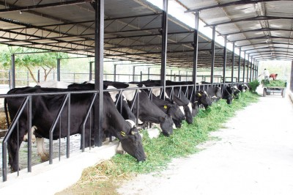
Notes:
শিক্ষক প্রশ্ন করবে, ন গরু কী খাচ্ছে ? ছাত্র ঘাস খাচ্ছে। পরের ছবিটা দেখিয়ে শিক্ষক আবার প্রশ্ন করবে, ন এখন কী ঘাস খাচ্ছে ? ছাত্র না । শিক্ষক তাহলে চলো আমরা পশুর সম্পূরক খাদ্য নিয়ে আলোচনা করি

Slide 5
পশুর সম্পূরক খাদ্য

Slide 6
শিখনফল
এ পাঠ শেষে শিক্ষার্থীরা-------
পশুর সম্পূরক খাদ্য কেন প্রয়োজন তা বলতে পারবে।
একটি গাভীকে দৈনিক সুষম খাদ্য খাওয়ানোর তালিকা বর্ণনা করতে পারবে।
সম্পূরক খাদ্য হিসেবে দানাদার খাদ্য মিশ্রণ তৈরি করতে পারবে।

Slide 7
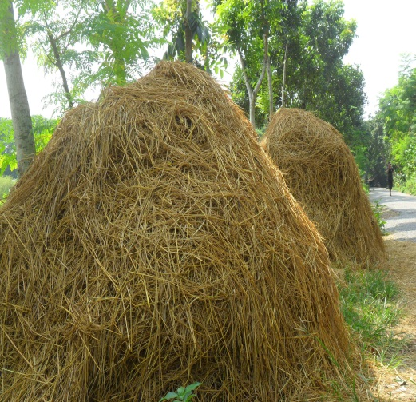
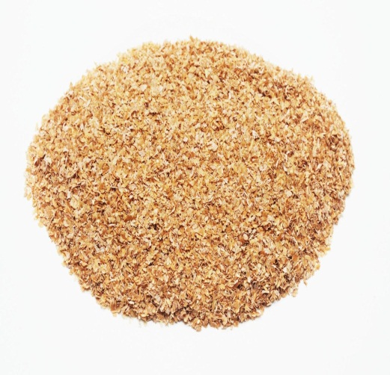
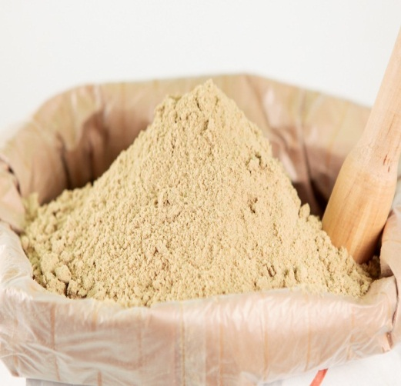
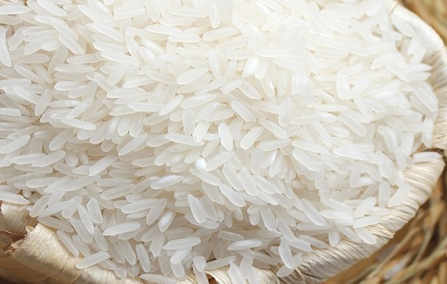
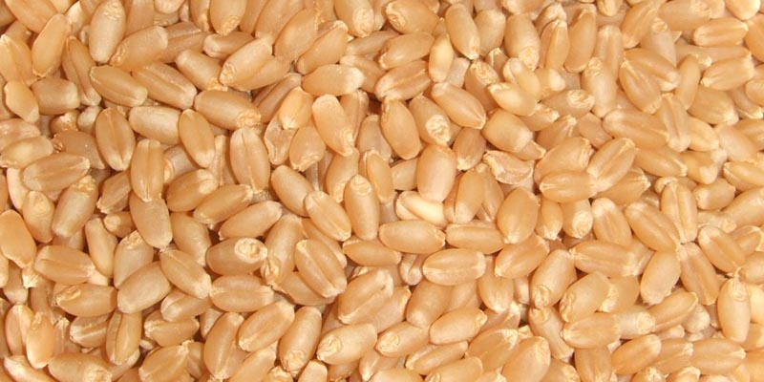
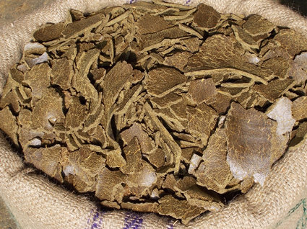
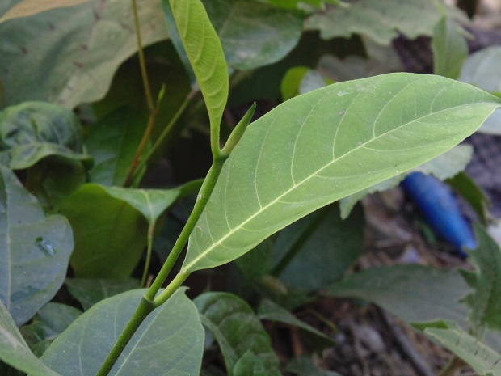
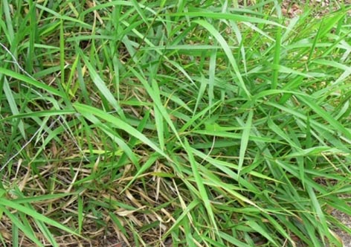
আমাদের দেশে পশুখাদ্য হিসেবে ব্যবহার করা হয়
খড়
ভুসি
কুঁড়া
চাল
গম
খৈল
গাছের পাতা
ঘাস

Slide 8
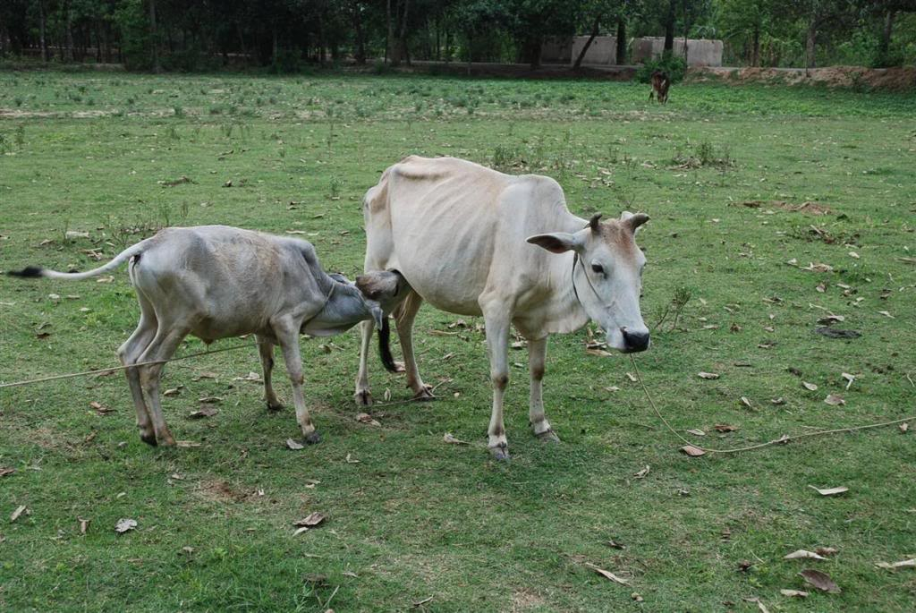
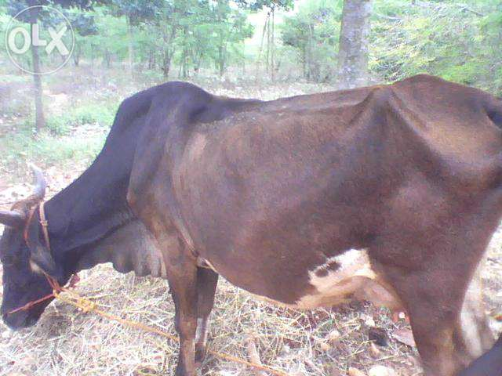
কিন্তু এসব খাদ্যে গবাদিপশু থেকে কাঙিক্ষত উৎপাদন পাওয়া যায় না
তাই গবাদিপশুকে সম্পূরক খাদ্য দেওয়া হয়

Slide 9
সম্পূরক খাদ্য যে ৬টি উপাদান বিবেচনায় রেখে তৈরি করা হয়
খনিজ
শর্করা
পানি
ভিটামিন
সম্পূরক
আমিষ
চর্বি

Slide 10
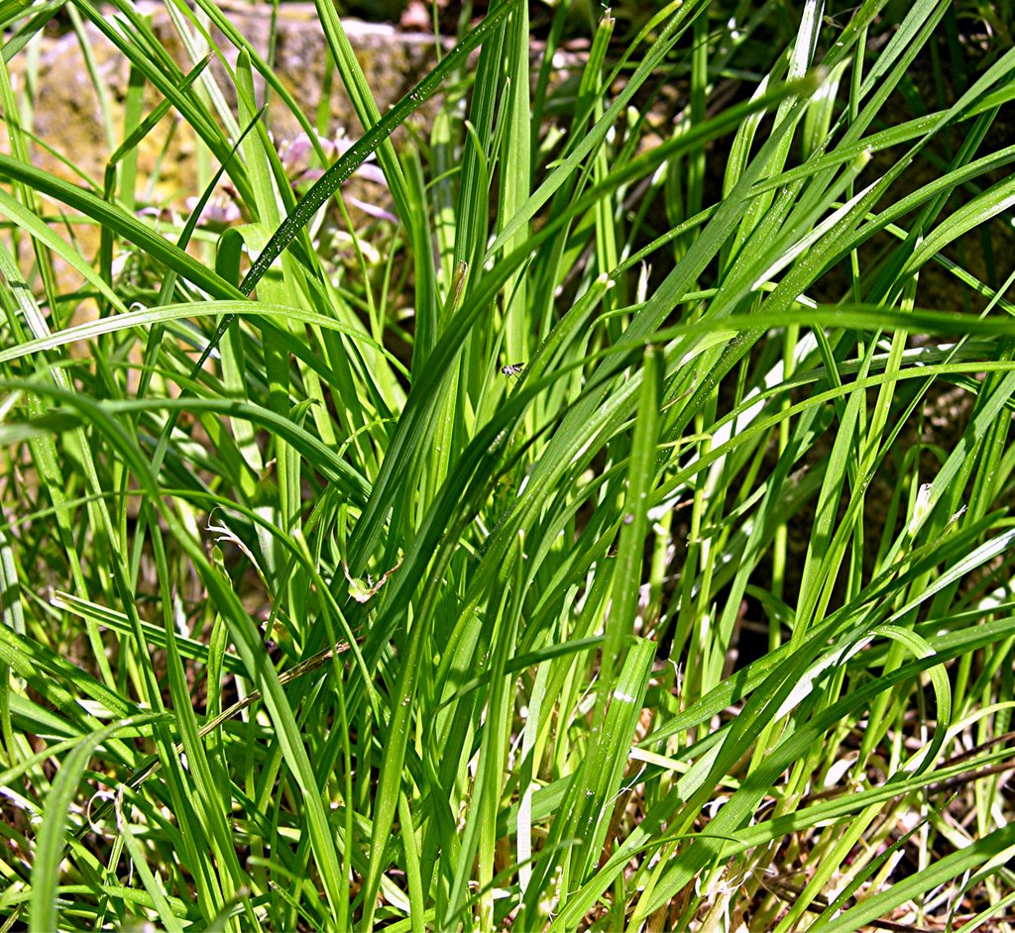
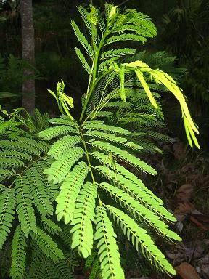
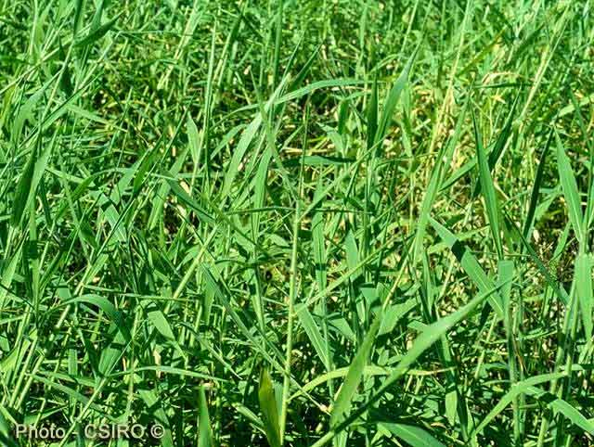
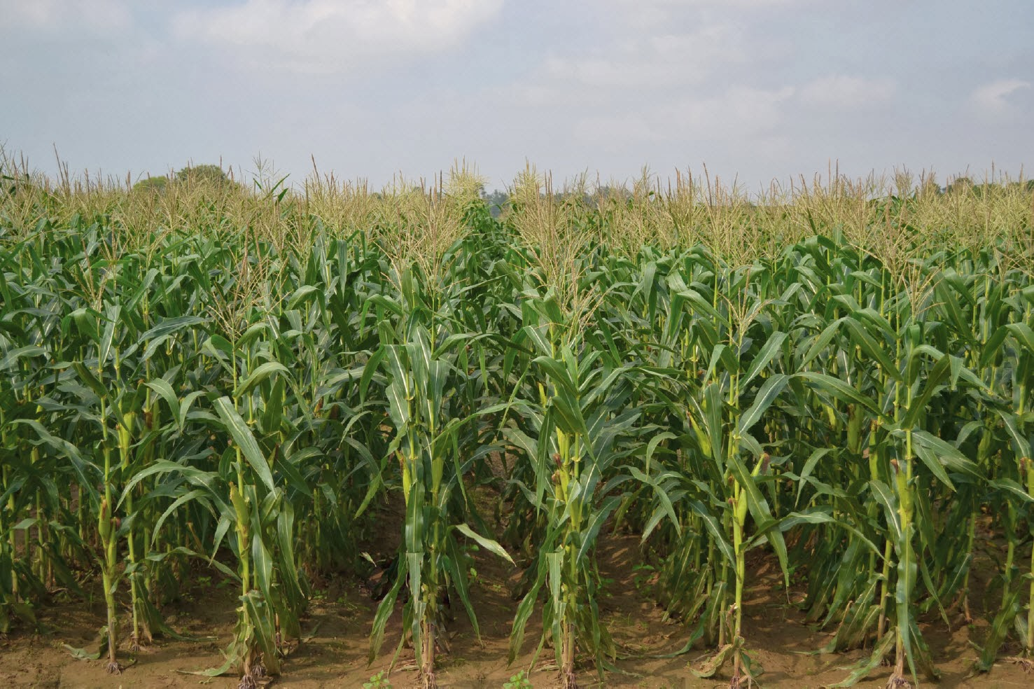
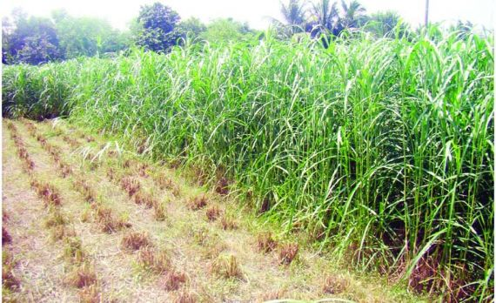
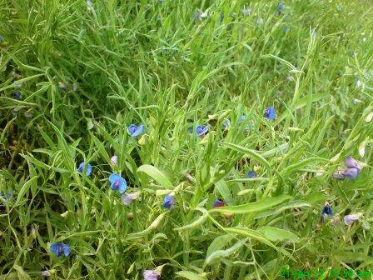
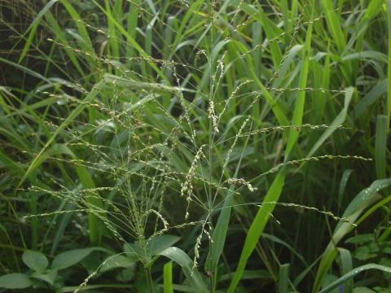
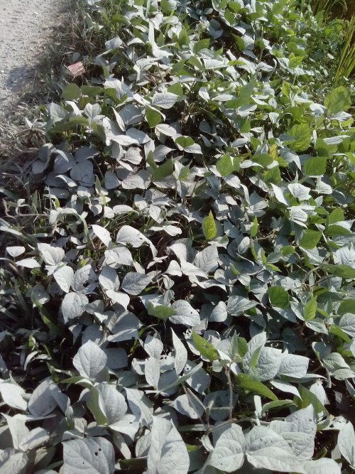
মাসকালাই
খেসারি
ভুট্টা
ইপিল ইপিল
জার্মান
পারা
নেপিয়ার
গিনি
প্রভৃতি সম্পূরক খাদ্য হিসেবে পশুকে খাওয়ানো হয়
Notes:
আমাদের দেশে জন্মায় এমন কিছু ঘাস

Slide 11
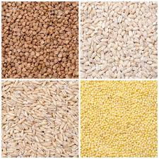
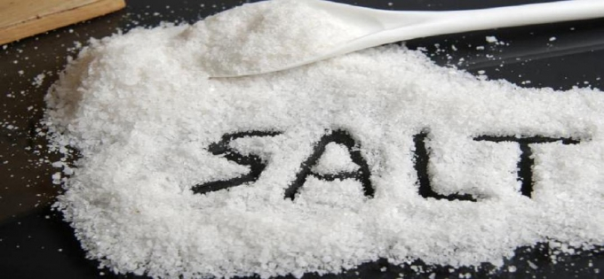
প্রতিটি গাভীকে নিম্নোক্ত হারে দৈনিক সুষম খাদ্য খাওয়াতে হবে
সবুজ কাঁচা ঘাস ১৫-২০ কেজি
শুকনা খড় ৩-৫ কেজি
দানাদার খাদ্য মিশ্রণ ২-৩ কেজি
লবণ ৫৫-৬০ গ্রাম

Slide 12
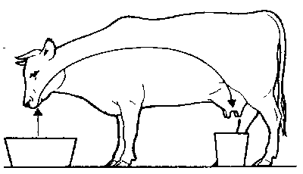
দানাদার খাদ্যের ক্ষেত্রে
পরবর্তী প্রতি ৩ লিটার দুধের জন্য
১ কেজি অতিরিক্ত দানাদার খাদ্য দিতে হবে।
প্রথম ৩ লিটার দুধের জন্য
২ কেজি দানাদার খাদ্য দিতে হবে।

Slide 13
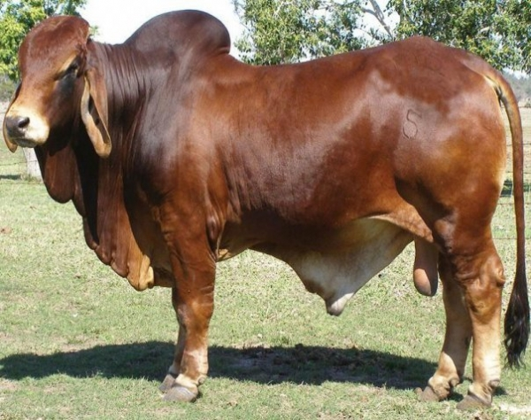
শুধু সবুজ ঘাস ও খড় খাওয়ানো ক্ষেত্রে
১০০ কেজি দৈহিক ওজনের জন্য ৩ কেজি ঘাস এবং ১ কেজি খড় দিতে হবে

Slide 14
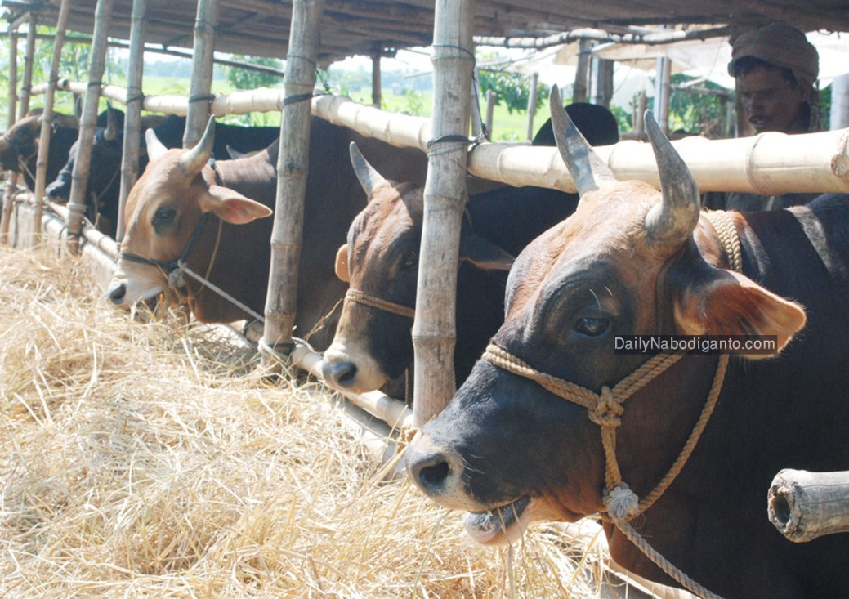
শুধু ঘাস খাওয়ালে প্রতি ১০০ কেজি
ওজনের জন্য ৬ কেজি ঘাস দিতে হবে
শুধু খড় খাওয়ালে প্রতি ১০০ কেজি ওজনের জন্য ৩ কেজি খড় দিতে হবে।

Slide 15
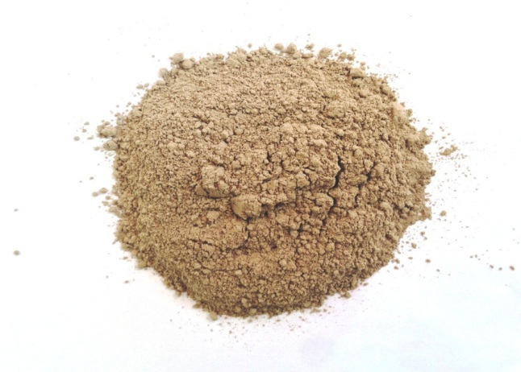
সম্পূরক খাদ্য হিসেবে দানাদর খাদ্য মিশ্রণ
চালের কুড়া ২ কেজি
ভুট্টা ভাঙ্গা ১.৮ কেজি
লবণ ১০০ গ্রাম
গমের ভুসি ৫ কেজি
তিল বা বাদাম খৈল ১ কেজি
খনিজ মিশ্রণ ১০০ গ্রাম
মোট ১০ কেজি

Slide 16
দলীয় কাজ
২ কেজি দানাদার খাদ্য তৈরি করার কৌশল পোস্টারে উপস্থাপন কর

Slide 17
মূল্যায়ন
১/ গবাদি পশুর ক্ষেত্রে প্রথম ৩ লিটার দুধের জন্য কত কেজি দানাদার খাদ্য দিতে হবে?
ক) 1 কেজি
গ) ২ কেজি
খ) 3কেজি
ঘ) 4কেজি
২/ সম্পূরক খাদ্যের জন্য দানাদার খাদ্য মিশ্রণে গমের ভুসি কতটুকু রাখতে হবে?
ক) ৫ কেজি
খ) 6 কেজি
গ) 7 কেজি
ঘ) 8 কেজি

Slide 18
বাড়ির কাজ
তোমার বাড়ির আশেপাশে পশুকে কী কী সম্পূরক খাদ্য দেয়া হয় এবং তা কীভাবে কতটুকু পরিমাণে দেয়া হয় তা খাতায় লিখে আনবে।

Slide 19
ধন্যবাদ

